Slide 1
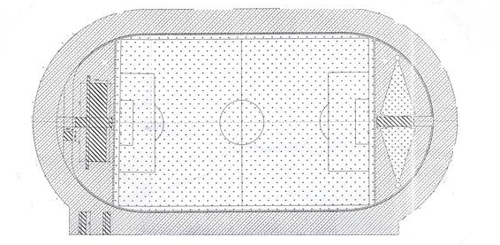
2013年上师大康城实验学校冬季长跑候场位置示意图（小学）
三（5）
三（4）
二（6）
二（5）
一（6）
一（5）
二（4）
三（3）
三（6）
二（7）
一（4）
欢乐广场
一（7）
一（3）
二（3）
三（2）
一（1）
一（2）
二（1）
二（2）
三（1）
主席台
备注：1、四年级围绕小学部教学楼进行慢跑，按照广播操后场队形站位，故不在图中说明。
2、一、三、四年级均围绕逆时针方向跑动，二年级围绕顺时针顺序跑动。

Slide 2
2013年上师大康城实验学校冬季长跑候场位置示意图（中学）
八（1）
八（2）
六（4）
六（3）
六（2）
八（3）
七（6）
七（1）
五（2）
五（1）
欢乐广场
五（3）
七（5）
七（2）
五（4）
六（1）
八（4）
五（4）
六（6）
六（5）
七（4）
七（3）
五（4）
停 车 场
主席台
备注：1、九年级围绕中学部体育馆进行慢跑，按广播操后场队形站位，故不在图中说明。
2、跑道内圈的班级围绕逆时针顺序跑动，外圈的班级围绕顺时针顺序跑动。

